Slide 1
ESCUELA NACIONAL DE PROTECCIÓN CIVIL CAMPUS CHIAPAS
MAESTRÍA EN GESTIÓN INTEGRAL DE RIESGOS Y PROTECCIÓN CIVIL
«PRESENTACIÓN DE AVANCES DE TESIS»
Riesgo Sanitario en el Fraccionamiento Real del Bosque y Bonanza, por Aguas Residuales NO Tratadas.
Presenta:
Susana Baños Acevedo.
Director de Tesis.
Dr. Gontrán Villalobos Sánchez.

Slide 2
MARCO REFERENCIAL DE LA INVESTIGACIÓN.
La sociedad del riesgo de Ulrich Beck.
Administración del Desarrollo Urbano y Servicios Públicos Municipales de Rodolfo García del Castillo.
Gestión del Riesgo en los Sistemas de Agua potable, Alcantarillado y Saneamiento de Cesar Manzur Salomón.
Marco legal y normativo.
Lo definiremos como los decretos, normas y reglamentos que forman las leyes que rigen aun estado y a sus habitantes.
Son los conjuntos de disposiciones, leyes, reglamentos y acuerdos, a los cuales las entidades o dependencias deben apegarse ejerciéndolas.

Slide 3
La Constitución Política de los Estados Unidos Mexicanos.
Ley de Aguas Nacionales.
Ley General del Equilibrio Ecológico y la Protección al Ambiente.
Reglamento de la Ley General del Equilibrio Ecológico y la Protección al Ambiente.
Ley de Salud.
Manual de Agua Potable, Alcantarillado y Saneamiento.
La Constitución Política del Estado de Chiapas.
Ley de Asentamientos Humanos, Ordenamiento Territorial y Desarrollo Urbano del Estado de Chiapas.
Programa de Ordenamiento de la Zona Metropolitana de Tuxtla Gutierrez, Chiapas.
Plan de Desarrollo Urbano de la Ciudad de Tuxtla Gutierrez, 2015 – 2040.
Ley de Fraccionamiento del estado de Chiapas.
La ley Orgánica Municipal.
Ley Orgánica del Sistema Municipal de Agua Potable y Alcantarillado.
Reglamentos de los Servicios Públicos Municipales de Tuxtla Gutiérrez

Slide 4
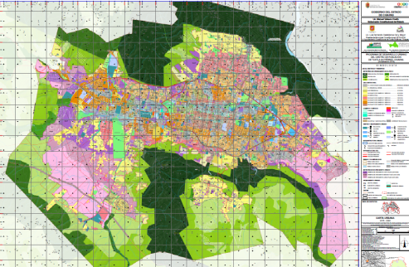
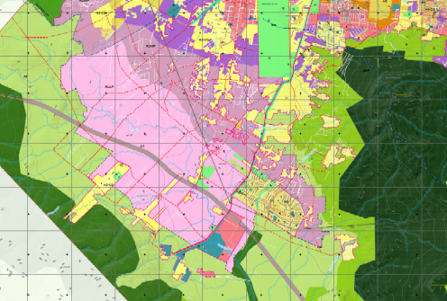
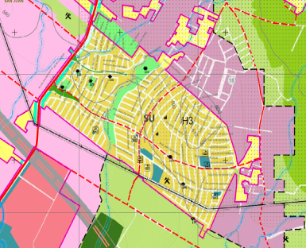
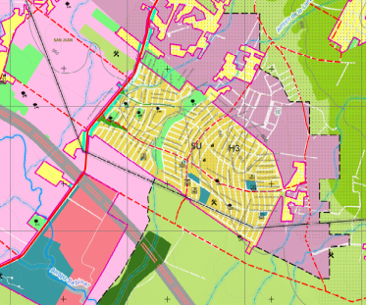
PROBLEMA ESPECIFICO A RESOLVER.
Tratamiento de Aguas Residuales domésticas o negras, en el Fraccionamiento: Real del Bosque y Bonanza.
Ausencia de Servicios:
.
Red de Agua Potable Municipal que de servicios al conjunto habitacional Real del Bosque y Bonanza.
Red de Alcantarillado Sanitario Municipal quede servicios al conjunto Habitacional Real del Bosque y Bonanza.
Planta de Tratamiento de Aguas Residuales Municipal

Slide 5
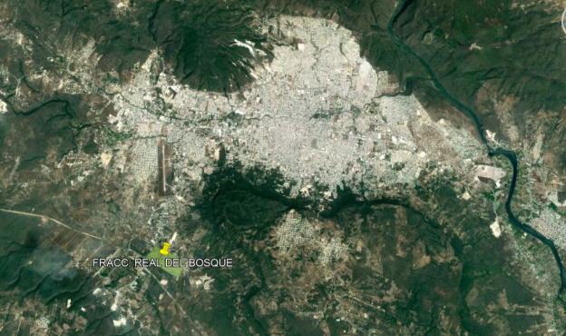
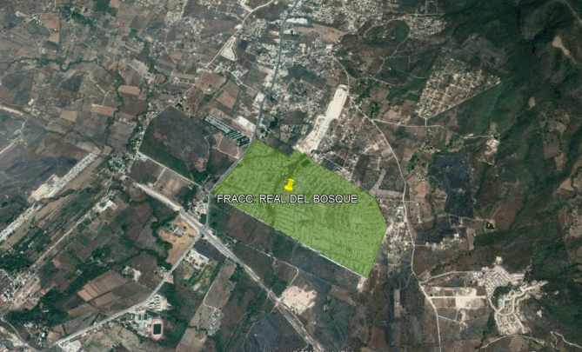
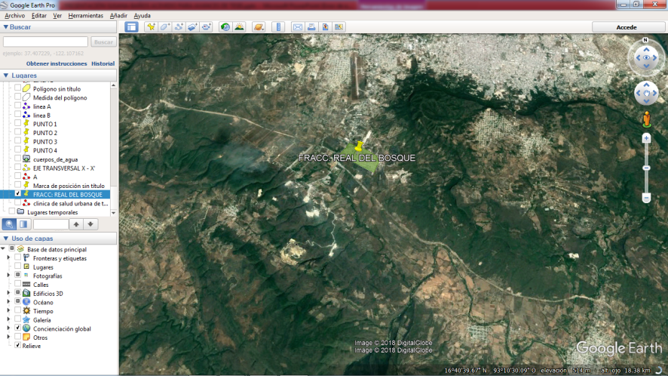
En la actualidad los nuevos asentamientos poblacionales denominados: se han desarrollado fuera de los límites de la mancha urbana, por lo que se han generado una serie de contaminaciones una de ellas y la principal es la carencia de infraestructura sanitaria por consecuencia la ausencia de tratamiento de aguas negras, que son vertidas a escurrimientos naturales a cielo abierto, ocasionando con ello un alto grado de contaminación de tipo ambiental, al suelo, sub-suelo, originando daños a la salud y generando diferentes clases de enfermedades.

Slide 6
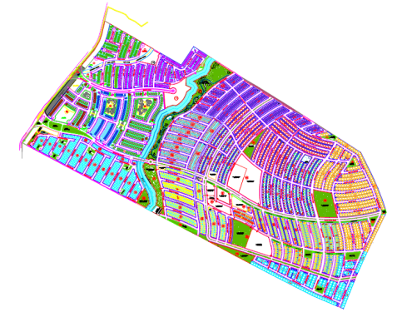
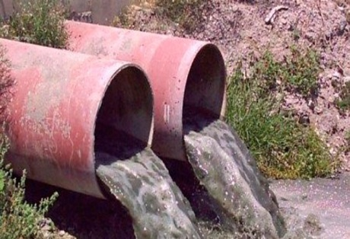
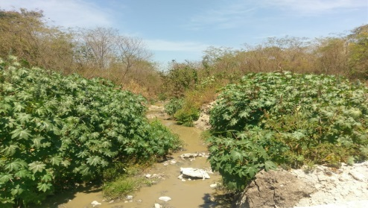
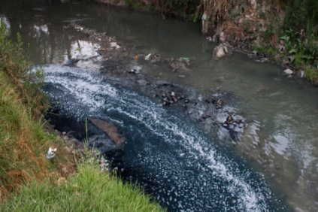
PROBLEMA ESPECIFICO A RESOLVER.
Consecuencia del Problema a resolver del sitio:
La falta de tratamiento de Aguas Residuales domesticas o negras: trae severas consecuencias: ambientales, daños a la salud, proliferación de vectores (larvas de sancudos, mosquitos).
Suelen contener gran cantidad de materia orgánica y microorganismos, restos de jabones, detergentes y grasas.
.

Slide 7
CONCECUENCIAS A RESOLVER, CONFORME AL PROBLEMA ESPECIFICO.
Consecuencias del problema social del Fraccionamiento Real del Bosque y Bonanza.
Consecuencia del Problema a resolver en el entorno:
Consecuencias del problema a resolver INSTITUCIONALES:
SMAPA.

Slide 8
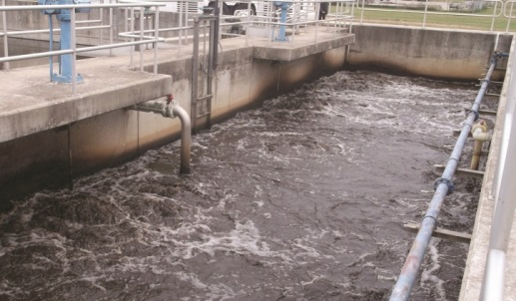
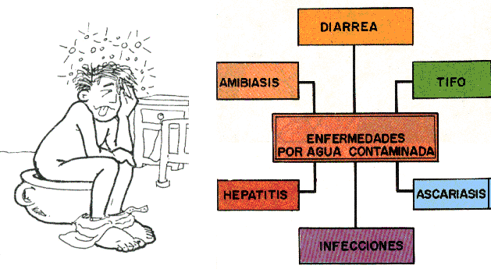
Consecuencias del problema social del Fraccionamiento Real del Bosque y Bonanza.
La primera prioridad que demanda la comunidad es el suministro del agua, con calidad adecuada y cantidad suficiente.
Tratamiento de aguas negras, derivado a que se convierten en un potencial vehículo de muchas enfermedades.

Slide 9
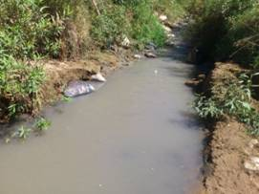
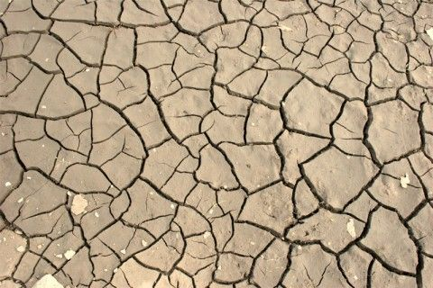
Consecuencia del Problema a resolver en el entorno:
La ausencia de tratamiento de aguas negras, que son vertidas a escurrimientos naturales a cielo abierto, ocasionando con ello un alto grado de contaminación de tipo ambiental: afectando la flora y la fauna, al suelo, sub-suelo, por consecuencia daños económicos al valor de las propiedad y en aquellos terrenos que se dedican a la producción ganadera, agricultura y terrenos baldíos.
.

Slide 10
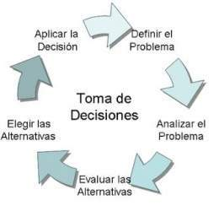
Consecuencias del problema a resolver INSTITUCIONALES:
El Sistema de Agua Potable y Alcantarillado Sanitario, tienen muchas necesidades en infraestructura que satisfacer, los recursos materiales que se tienen son insuficientes para poder realizar todos los proyectos de infraestructura, no cuentan con una herramienta sistemática y amigable que les permita a los tomadores de decisiones emitir juicios más certeros en el momento de decidir en la realización de proyectos nuevos de conjuntos habitacionales y ejecución de las obras de infraestructuras correspondientes al tratamiento de aguas negras, bajo un punto de vista social, cuidando las finanzas del sistema operador de agua potable y alcantarillado sanitario de Tuxtla Gutierrez, así como también de la ciudadanía.

Slide 11
OBJETIVO PRINCIPAL.
Describir y Evaluar el Riesgo Sanitario que prevalece en el Fraccionamiento Real del Bosque y Bonanza, por la descarga de aguas negras a cielo abierto.
En la evaluación del Riesgo, se unificaran criterios en la selección de las descripciones para determinar el riesgo con un método CUALITATIVO.
Método CUALITATIVO: Estudia la realidad de su contexto natural y como sucede, sacando e interpretando la descripción y evaluación de los daños de acuerdo con los personajes implicados.

Slide 12
OBJETIVO ESPECIFICO.
Analizar la problemática que se tiene en el fraccionamiento Real del Bosque y Bonanza derivado a la descarga de las aguas negras a cielo abierto.
Registrar las acciones que han emprendido los habitantes y las dependencias gubernamentales del Fraccionamiento Real del Bosque y Bonanza.

Slide 13
METODOLOGÍA.
Para lograr los objetivos de esta investigación se decidió utilizar un enfoque cualitativo con un diseño descriptivo. Se eligió este tipo de investigación debido a que permite tener mayor control y exactitud sobre los resultados, de una manera deductiva.
Diseño de la Investigación:
Es a través de un estudio descriptivo, en dónde existen una serie de variables y conceptos relacionados con las dimensiones de los servicios públicos que determinan la satisfacción ciudadana en la gestión municipal.
El nivel de riesgo sanitario, se basa en la amenaza, la posible exposición y el contexto en el cual ocurre el evento, en la evaluación se incluyeron tres componentes: evaluación de la amenaza, la exposición y el contexto, el resultado de las evaluaciones se utilizara para caracterizar cuál es el riesgo.(Riesgo Muy Alto, Riesgo Alto, Riesgo Medio, Riesgo Bajo y Sin Riesgo)

Slide 14
La evaluación de la percepción de la amenaza: es la de identificación de un factor (o de un número de potenciales factores) que causa el evento y de los efectos nocivos para la salud asociados.
1.- Identificación del factor o factores que podrían estar causando el evento.
2.- Caracterización de la amenaza.
3.- Clasificación de los posibles factores de riesgo cuando se considera que hay más de una causa posible para el evento.
La identificación de la exposición:
De los individuos, poblacional, contexto.
Descripción del contexto:
En la cual se produce el evento. Donde se puede incluir personas o grupos que se encuentren expuestos, daños a la salud, tipología, servicios, comunicación.
Descripción del objeto de estudio:
Fraccionamiento Real del Bosque y Bonanza.
Diseño y descripción del instrumento de medición. (cuestionario)

Slide 15
Diseño y descripción del instrumento de medición. (cuestionario)
El instrumento de la medición se realizara en dos bloques:
El primer bloque de preguntas está destinado a la obtención de datos de carácter general sobre el encuestado.
El segundo bloque está destinado a la obtención de datos que nos permitirán explorar entre dos aspectos la percepción del funcionamiento de los servicios públicos en general, la existencia e identificación de dificultades en las relaciones de los ciudadanos con el sistema que se encarga de regular los servicios públicos municipales, la utilización y valoración de servicios mediante diversos canales de prestación, el impacto de algunas medidas que pueden afectar la prestación de los servicios públicos.

Slide 16
Organización de las variables.
El cuestionario se construirá luego de haber organizado las variables y como producto del análisis del objetivo de la investigación.
El uso de las escalas; en dónde se utilizara la escala de LIKERT.
5=Totalmente de acuerdo.
4=De acuerdo.
3= Ni de acuerdo ni un desacuerdo.
2= En desacuerdo.
1=Totalmente desacuerdo.

Slide 17
Evaluación Descriptiva de los impactos (positivos y negativos) generado por el sistema integrado de tratamiento y uso residuales, para estimar el beneficio costo.
Impacto social.
Impacto económico.
Impacto ambiental.
Impacto en la ecología
Impacto en la estética. (Hábitat y Entorno)
Impacto en los intereses humanos.

Slide 18
CRONOGRAMA DE ACTIVIDADES.
CRONOGRAMA DE ACTIVIDADES.
ACTIVIDADES |  | MESES 2018 |  |  |  |  |  |  |  |  |  |  |  |  |  |  |  |  |  |  |  | MESES 2019
 |  | SEPTIEMBRE |  |  |  |  | OCTUBRE |  |  |  |  | NOVIEMBRE |  |  |  |  | DICIEMBRE |  |  |  |  | ENERO |  |  |  |  | FEBRERO |  |  |  |  | MARZO
DISEÑO Y DESCRIPCION DEL INSTRUMENTO DE MEDICIÓN (ENCUESTAS)
LLENADO DE LAS ENCUESTAS
RESULTADOS DE LAS ENCUESTAS
EVALUACIÓN Y DESCRIPCIÓN DEL IMPACTO SOCIAL.
EVALUACIÓN Y DESCRIPCIÓN DEL IMPACTO ECONOMICO
EVALUACIÓN Y DESCRIPCIÓN DEL IMPACTO AMBIENTAL
RESULTADOS DE LAS EVALUACIONES Y DESCRIPCIONES DE LOS IMPACTOS
PLAN DE PREVENCIÓN PARA EL ALCANTARILLADO SANITARIO (TRATAMIENTO DE AGUAS RESIDUALES)
EVALUACION DEL RIESGO PARA CUANTIFICAR ANTICIPADAMENTE LOS DAÑOS Y PERDIDAS, SOCIALES Y SALUD DE MANERA DESCRIPTIVA

